Slide 3
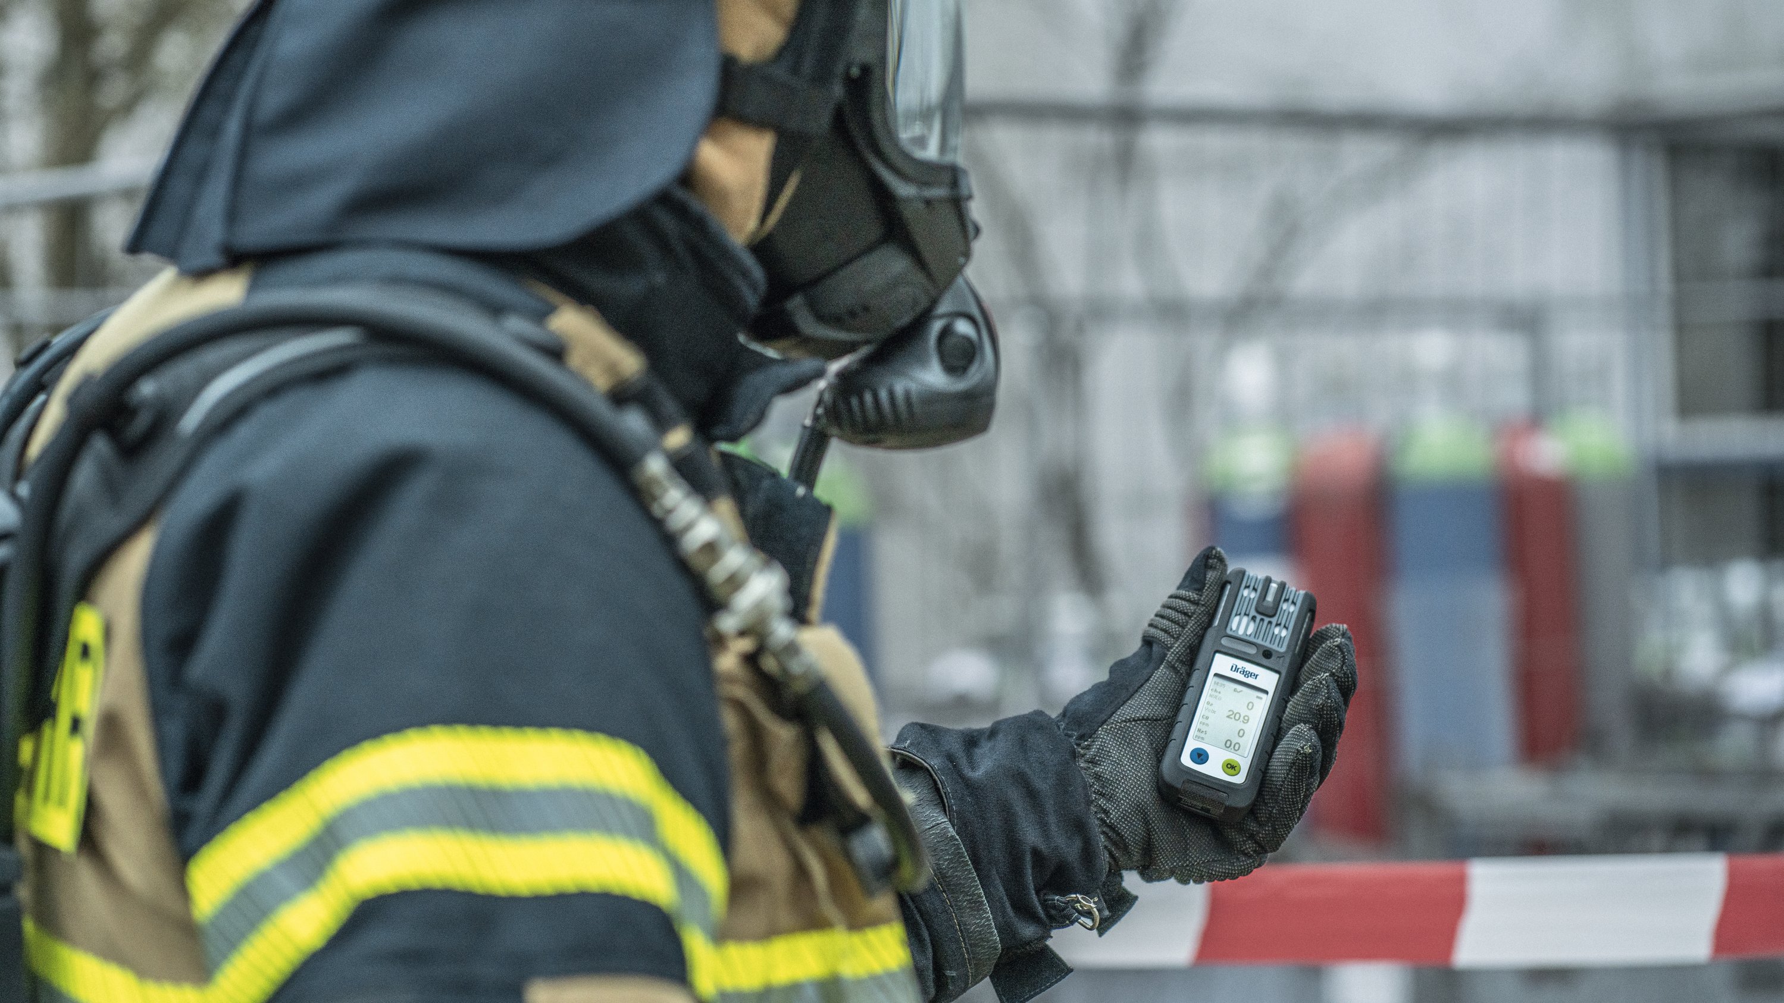
Dräger México
Octubre 2025, CDMX

Slide 4
¿Quienes somos?
Nuestras Soluciones
DETECCCIÓN
PROTECCIÓN
ESCAPE
RESCATE

Slide 5
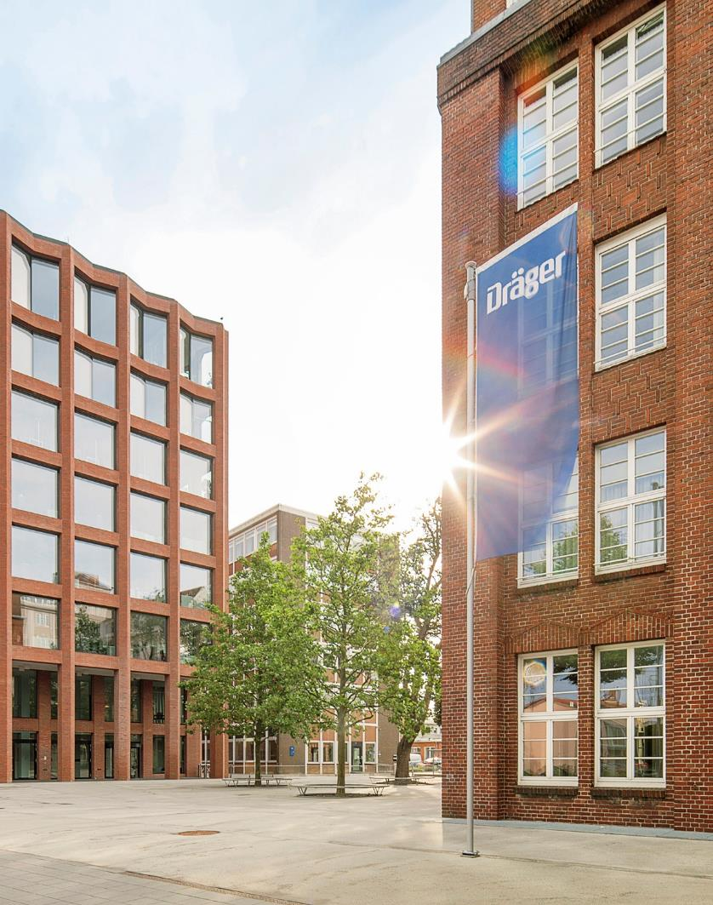
Dräger
Empleados | 16,219
Ventas Netas | EUR 3,406.3 million
Chairman of the Executive Board | Stefan Dräger (family-run)
Organización | AG & Co. KGaA
Headquarters | Lübeck, Germany
Sitios de producción | Germany, Chile, China, France, U.K., India, Sweden, South Africa, Czech Republic, U.S.
Ventas y Servicio | In some 50 countries

Slide 6

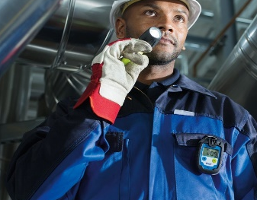
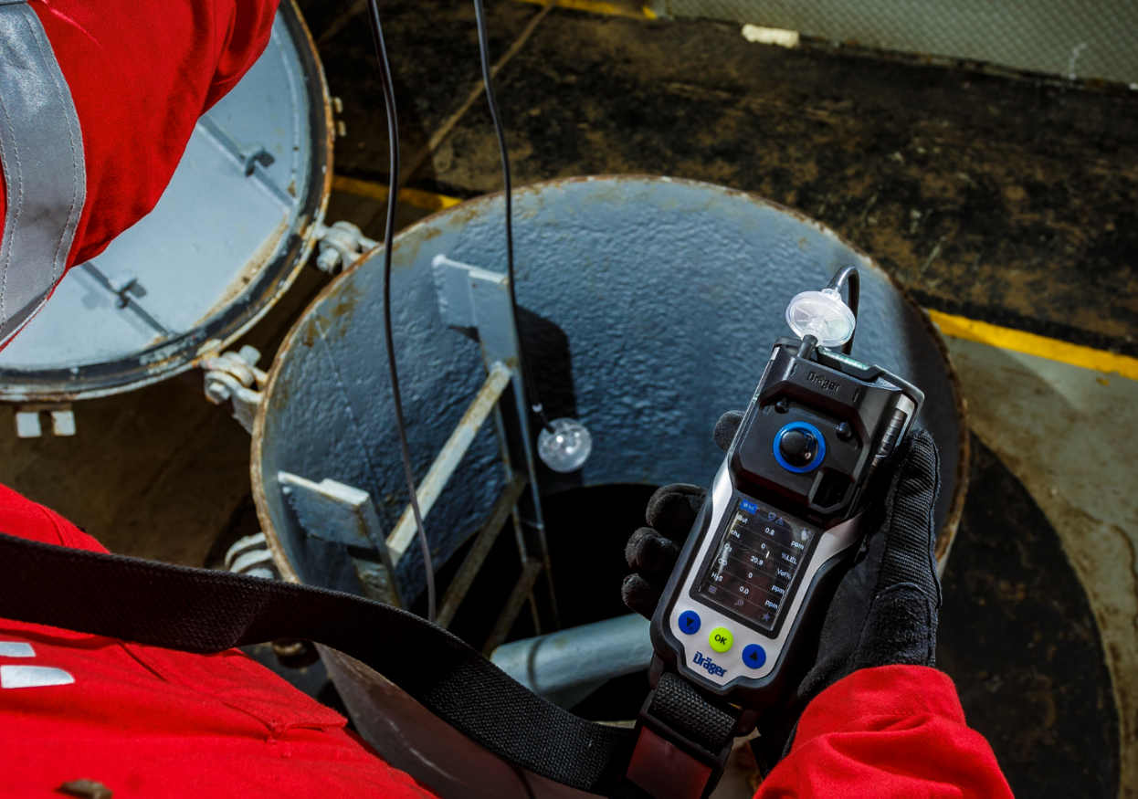
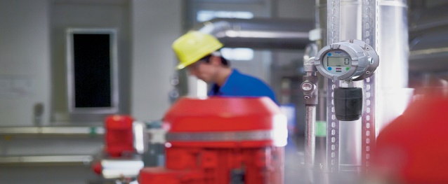
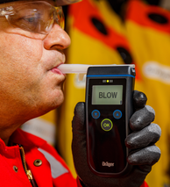
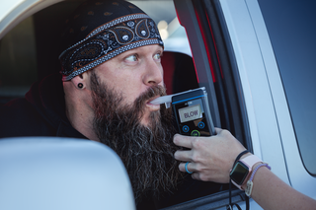
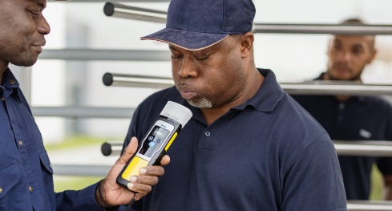
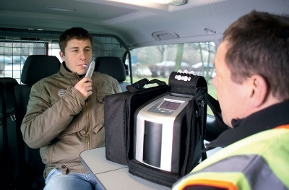
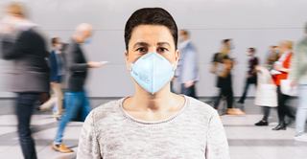
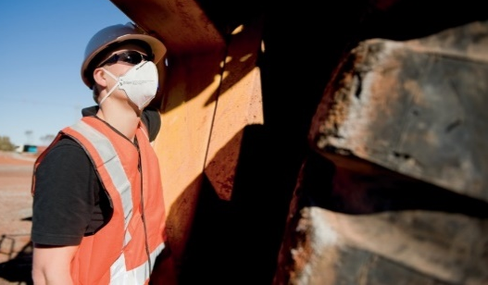
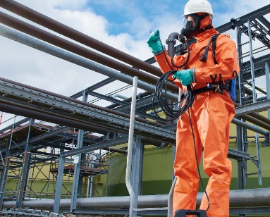
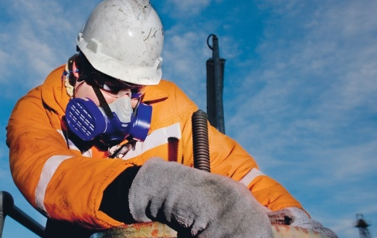
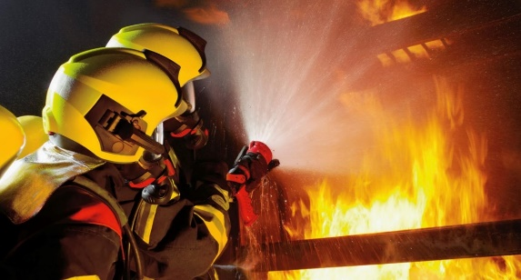
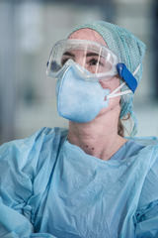
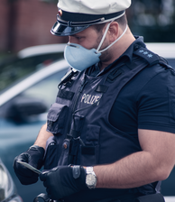
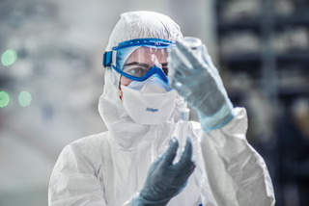
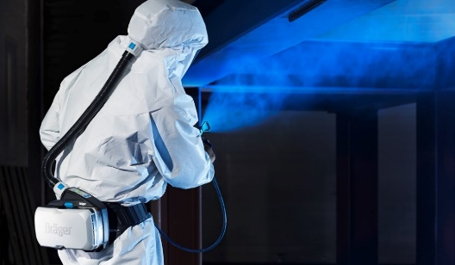
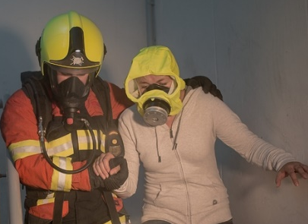
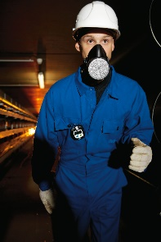
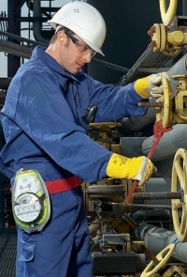
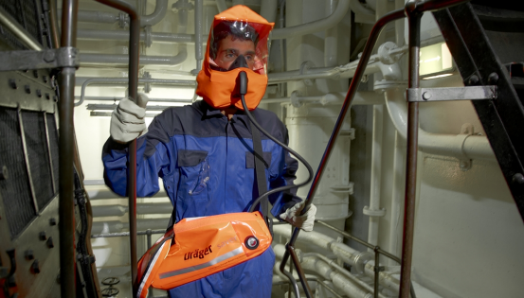
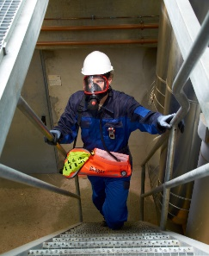
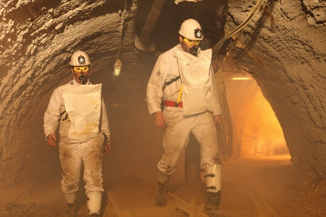
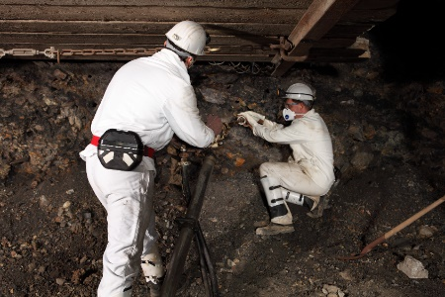
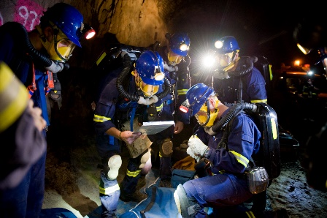
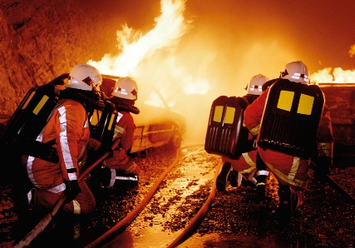
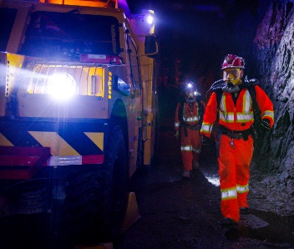
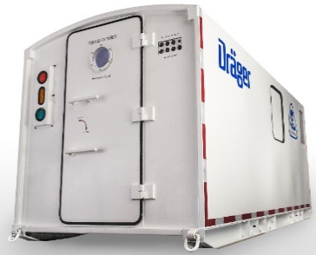
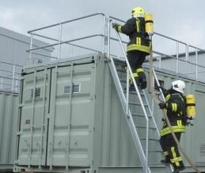
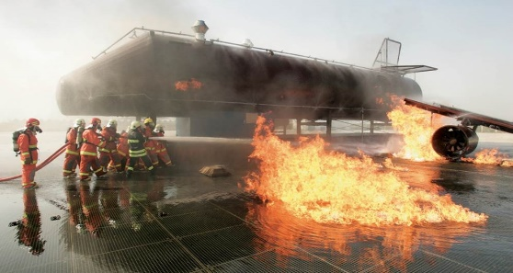
The Safety Essence
Detectar
Proteger
Escapar
Rescatar

Slide 7
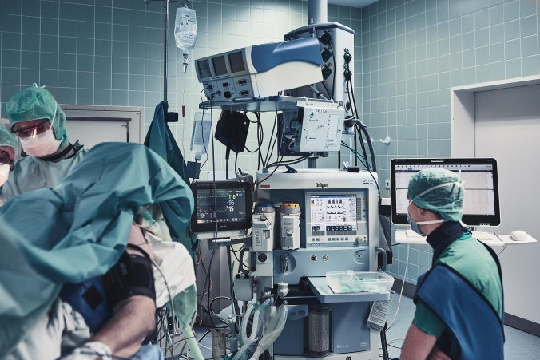
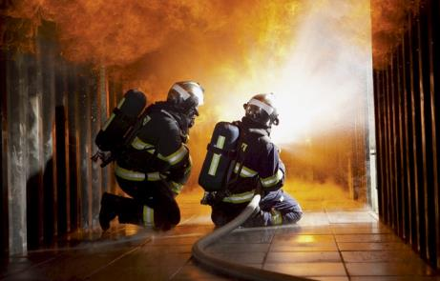
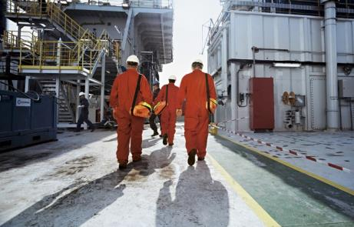
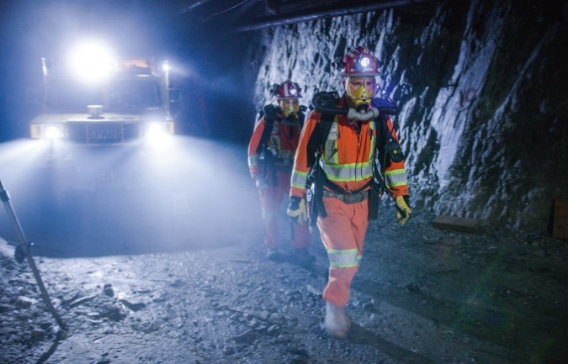
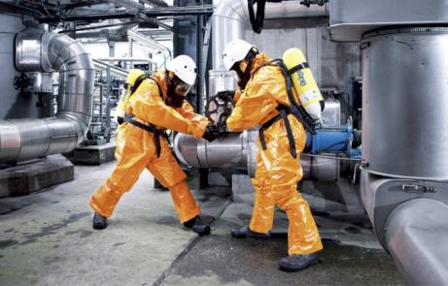
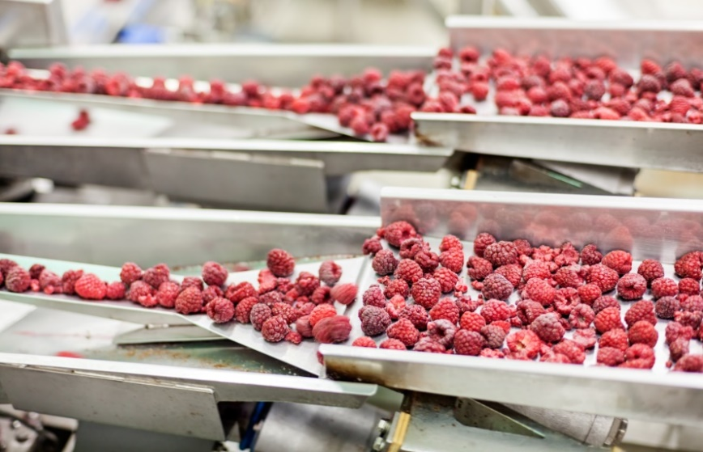
Mercados
Nuestros Clientes
Hospital
Bomberos
Industria del petróleo y gas
Minería
Industria química
ADM – Alimentos y Bebidas

Slide 8
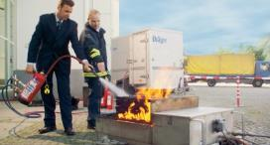
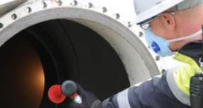
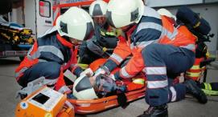
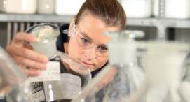
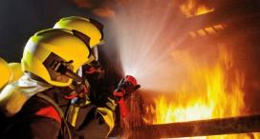
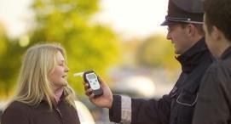
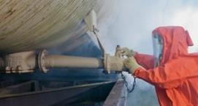
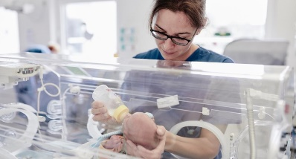
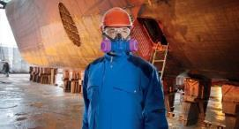
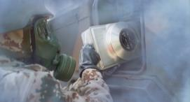
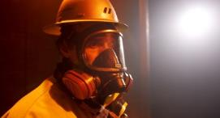
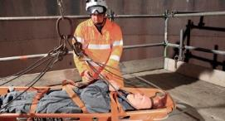
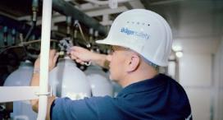
























Slide 9
Entrenamiento Detección de Gases

Slide 10



Agenda
Octubre 2025
Principios basicos
Fundamentos de la detección de gases
Mantenimiento
Calibración y prueba de funcionalidad
Tecnología de detección
Sensores
Aplicaciones
GDC

Slide 11
Principios básicos
01

Slide 12

Detectores de Gas Portátil Dräger
Historia
Los sistemas portátiles de detección de gases tienen
su origen histórico en la minería.
Se utilizaban canarios
para avisar a los mineros de un déficit de oxígeno. Si dejaban de cantar, los mineros tenían que volver rápidamente.
Hoy en día, los instrumentos de medición precisos
controlan la concentración de gases peligrosos y vapores inflamables. Los más recientes
Los más recientes son equipos pequeños, compactos, robustos y flexibles para uno o varios gases.

Slide 13
Fundamentos de la detección de gases
Composición de la atmósfera en % por vol
Valores acordes a VDI 2104
Nuestro aire atmosferico
Composición del aire natural - seco* (cifras redondeadas en volumen %)
Componente |  | % by Vol.
Oxígeno | (O₂) | 20.93
Nitrógeno | (N₂) | 78.10
Argón | (Ar) | 0.9325
Dióxido de carbono | (CO₂) | 0.03
Hidrógeno | (H₂) | 0.01
Neón | (Ne) | 0.0018
Helio | (He) | 0.0005
Criptón | (Kr) | 0.0001
Xenón | (Xe) | 0.000009
Oxígeno (O2)
21%
Argón (Ar)
0.9%
Dióxido de carbono
(CO2)
0.03%
Nitrógeno (N₂)
78%
*Without Water Vapor

Slide 14



Fundamentos de la detección de gases
Riesgos potenciales de gases y vapores
Envenenamiento
por gases tóxicos
CO, Cl₂, H₂S, HCN…
en el rango ppm
Envenenamiento
por vapores tóxicos
C₆H₆, C₇H₈, C₈H₈...
En el rango de ppb y ppm
Riesgos de explosión
por gases y vapores inflamables
por ejemplo, metano, propano, hidrocarburos, disolventes…
en el rango de % en volumen
Peligro de asfixia
por deficiencia de oxígeno
O₂
en el rango de % en volumen

Slide 15


Fundamentos de la detección de gases ppm y % Vol
Unidades de Medición
01 ppm
02 ppb
03 % vol
04 %LEL
1 Vol % = 10,000 ppm

Slide 16
Fundamentos de la detección de gases
Triángulo de fuego
EX
Oxígeno
Combustible
Calor

Slide 17


LEL y UEL – Ejemplo de mezclas de sustancias inflamables y oxígeno
Aire
Combustible
0% 100%
%LEL
%UEL
Zona explosiva
Mezcla inflamable
de aire y combustible

Slide 18



LEL y UEL – Ejemplo de mezclas de sustancias inflamables y oxígeno

Slide 19

Muestreo de Gases
Rangos de Gases Tóxicos
Valor límite de exposición de corto tiempo (VLE-CT)
Valor límite de exposición pico (VLE-P)
Valor límite de exposición promedio ponderado en tiempo (VLE-PPT)

Slide 20

Muestreo de Gases
Rangos de Gases Tóxicos
X-AM 3500
Valor límite de exposición de corto tiempo (VLE-CT): La concentración máxima de un agente químico contaminante del ambiente laboral, a la cual los trabajadores pueden estar expuestos de manera continua durante un periodo máximo de quince minutos, con intervalos de al menos una hora de no exposición entre cada periodo de exposición y un máximo de cuatro exposiciones en una jornada de trabajo de ocho horas diarias, y que no sobrepasa el valor límite de exposición promedio ponderado en tiempo (VLE-PPT).
Equivalente en OSHA = STEL
X-AM 8000
X-AM PUMP

Slide 21

Muestreo de Gases
Rangos de Gases Tóxicos
X-AM 3500
Valor límite de exposición pico (VLE-P): La concentración de un agente químico contaminante del ambiente laboral que no debe rebasarse en ningún momento durante la jornada de trabajo.
Equivalente OSHA = Ceil
X-AM 8000
X-AM PUMP

Slide 22

Muestreo de Gases
Rangos de Gases Tóxicos
Valor límite de exposición promedio ponderado en tiempo (VLE-PPT): La concentración máxima promedio ponderada en el tiempo de un agente químico contaminante del ambiente laboral, a la que la mayoría de los trabajadores expuestos, durante una jornada de ocho horas diarias y una semana laboral de cuarenta horas, no reportan daños a su salud.
Equivalente en OSHA = TWA
X-AM 8000
X-AM PUMP

Slide 23
Muestreo de Gases
Rangos de Gases Tóxicos
Ejemplo de tipos de VLE para el H₂S (Ácido Sulfhídrico)
X-AM 3500
100 ppm
IDLH
10 ppm
VLE-P
5 ppm
VLE-CT
1 ppm
X-AM PUMP
VLE-PPT
0
1
2
3
4
5
6
7
8
Horas

Slide 24

Fosfina PH3
Detalles
Signo de peligro
N.º CAS: | 7803-51-2
N.º UN: | 2199
N.º EC: | 232-260-8
Número de identificación de peligro: | 263 (RID)
Límite inferior de explosividad:
1.6 Vol.-%
Límite superior de explosividad:
100 Vol.-%
Límite de exposición ocupacional
ACGIH (US)
TWA (ppm) 0.05
TWA (mg/m3) 0.07
STEL (ppm) C 0.15
STEL (mg/m3) C 0.21
NIOSH (REL) (US)
TWA (ppm) 0.3
TWA (mg/m3) 0.4
STEL (ppm) 1
STEL (mg/m3) 1
NIOSH (US)
IDLH (ppm) 50
OSHA (PEL) (US)
TWA (ppm) 0.3
TWA (mg/m3) 0.4

Slide 25

Bromuro de metilo CH3Br
Detalles
Signo de peligro
N.º CAS: | 74-83-9
N.º UN: | 1062
N.º EC: | 200-813-2
Número de identificación de peligro: | 26
Límite inferior de explosividad:
8.6 Vol.-%
Límite superior de explosividad:
20 Vol.-%
Límite de exposición ocupacional
ACGIH (US)
TWA (ppm) 1
TWA (mg/m3) 3.9
NIOSH (US)
IDLH (ppm) 250
OSHA (PEL) (US)
STEL (ppm) C 20
STEL (mg/m3) C 80

Slide 26
Tecnología de detección
02

Slide 27




Detección de Gases
PHOTO
Tubos colorimétricos
Mas de 90 años de experiencia
Mas de 300 sustancias a medir
Económicos.
Fáciles de usar.
Mayor cantidad de rangos,
Detección Digital
Gran fiabilidad en sus sensores
Detección continua.
Alarmas.
Fácil uso.
Datta logger.
Detección en Procesos
Portafolio MSI
Equipos para medir en procesos.
Rangos mayores.
Aplicaciones industriales.
Medición de presión.

Slide 28


Funcionamiento
Tubos Colorimétricos
02
Decoloración
Sustancia Química
01
Aire
Gas a medir

Slide 29

Funcionamiento
Tubos Colorimétricos

Slide 30

Tecnología de detección
Sensores electroquímicos

Slide 31


Tecnología de detección
Sensores Catalíticos
ELEMENTO DETECTOR
ELEMENTO COMPENSADOR
CH4 – METANO
O2 - GÁS OXIGÊNIO

Slide 32



Tecnología de detección
Sensores Infrarrojos

Slide 33


Tecnología de detección
Sensores PID
ELECTRODO
(MEDICIÓN DE CORRENTE)
EMISOR DE LUZ UV
ELECTRODO
(VOLTAJE)
H
6C
H
H
H
-
H
H
H
6C
H
H
H
-
H
H
H
6C
H
H
H
-
H
H
H
6C
H
H
BENCENO – C6H6
ELECTRÓN
LUZ ULTRAVIOLETA
H
-
H
H

Slide 34

T90

Slide 35

Sensibilidad Cruzada

Slide 36
Aplicaciones de campo
03

Slide 37









Visión general
Industrias / Segmentos objetivo y aplicaciones
Monitoreo personal del aire
(aplicación principal)
Industria química
Petróleo y Gas
Servicio de Bomberos
Entrada a espacios confinados
Pruebas de gas/ Búsqueda de fugas
Monitoreo de área
Minería
Naviero
Suministro de agua/alcantarillado/servicios públicos
Siderurgia / Metal
Industria farmacéutica
.... muchas otras industrias
Notes:
//Slide Layout "Kapitelstart_2" – Start of a chapter with short headline – please use suitable picture//
The detector is made to be used in different target industry segments. Actually it will be used in all segments Dräger serves in the safety business including many application driven focus industries.
The markets include: Chemical industry, Oil & Gas, Fire Services, Mining, Shipping and Ship Building but also Steel and metal, the pharmaceutical industry and water treatment.
The main applications for the X-am 8000 are Clearance testing for confined space entry and leak search or any other active search for gases.

Slide 38

Aplicaciones
Monitoreo personal del aire
    Advertencia al usuario del dispositivo sobre los peligros de gas en el área de trabajo.
    Uso de dispositivos de detección de uno o varios gases dependiendo de la evaluación de riesgos de la zona peligrosa.
    Requisitos básicos: dispositivos pequeños y ligeros que permiten una alta comodidad de uso con un diseño robusto industrial.
Notes:
//Regie: Bilder anhand Sprechertext einblenden//
Was ist nun mobile Gasmesstechnik und wie wird sie eingesetzt? Zur Klärung dieser Frage sehen wir uns drei typischen Einsatzszenarien an.
Bei personenbezogenen Messungen sollen die Geräte den Träger vor Gasgefahren in seinem unmittelbaren Arbeitsbereich warnen.
Für diese Messaufgabe eignen sich kontinuierlich messende Eingas- oder Mehrgasmessgerate mit hohem Tragekomfort, großer Robustheit und vor allem Zuverlässigkeit.
Im Gegensatz dazu werden bei einer Bereichsüberwachung personenunabhängige Messgeräte an zentralen oder kritischen Stellen positioniert, um Arbeitsbereiche optimal auf Gasgefahren zu prüfen. Erhöhte Sicherheitslevel erreicht man durch Vernetzung in drahtlosen
Alarmketten. Robustheit, Standfestigkeit und eine exzellente Wahrnehmung von Alarmen (optisch und akustisch) sowie eine möglichst lange Batterielaufzeit sind hier Basisanforderungen.
Freigabemessungen und Leckagesuche sind zwar ursprünglich typische Einsatzszenarien in der Industrie, aber Shutdowns oder Industrieunfälle sind ebenso ein Arbeitsgebiet von Feuerwehren. Dazu kommen moderne Techniken im Verkehr, wie z.B. gasbetriebene KFZ. Bei Verkehrsunfällen mit solchen Fahrzeugen sind Leckagesuche und ggf. Bereichsüberwachung [Regie: hier wieder zu der Szene der Bereichsüberwachung wechseln] unverzichtbar. Denn Leckagen können überall auftreten, wo Gase oder Flüssigkeiten transportiert oder gelagert werden. Es gilt, diese schnell zu entdecken, um durch geeignete Maßnahmen Schaden abzuwenden.
//autom. weiter//

Slide 39

Aplicaciones
Entrada a espacios confinados
    Detector de gas para el uso en mediciones de Espacios confinados
    Requisitos básicos:
    Aplicación bombeada para muestreo remoto
    Accesorios completos como sondas de muestreo adecuadas para diferentes tipos de espacios confinados
    Se requiere documentación del valor de medición
Notes:
//Regie: Bilder anhand Sprechertext einblenden//
Was ist nun mobile Gasmesstechnik und wie wird sie eingesetzt? Zur Klärung dieser Frage sehen wir uns drei typischen Einsatzszenarien an.
Bei personenbezogenen Messungen sollen die Geräte den Träger vor Gasgefahren in seinem unmittelbaren Arbeitsbereich warnen.
Für diese Messaufgabe eignen sich kontinuierlich messende Eingas- oder Mehrgasmessgerate mit hohem Tragekomfort, großer Robustheit und vor allem Zuverlässigkeit.
Im Gegensatz dazu werden bei einer Bereichsüberwachung personenunabhängige Messgeräte an zentralen oder kritischen Stellen positioniert, um Arbeitsbereiche optimal auf Gasgefahren zu prüfen. Erhöhte Sicherheitslevel erreicht man durch Vernetzung in drahtlosen
Alarmketten. Robustheit, Standfestigkeit und eine exzellente Wahrnehmung von Alarmen (optisch und akustisch) sowie eine möglichst lange Batterielaufzeit sind hier Basisanforderungen.
Freigabemessungen und Leckagesuche sind zwar ursprünglich typische Einsatzszenarien in der Industrie, aber Shutdowns oder Industrieunfälle sind ebenso ein Arbeitsgebiet von Feuerwehren. Dazu kommen moderne Techniken im Verkehr, wie z.B. gasbetriebene KFZ. Bei Verkehrsunfällen mit solchen Fahrzeugen sind Leckagesuche und ggf. Bereichsüberwachung [Regie: hier wieder zu der Szene der Bereichsüberwachung wechseln] unverzichtbar. Denn Leckagen können überall auftreten, wo Gase oder Flüssigkeiten transportiert oder gelagert werden. Es gilt, diese schnell zu entdecken, um durch geeignete Maßnahmen Schaden abzuwenden.
//autom. weiter//

Slide 40

Aplicaciones
Búsqueda de fugas
    Búsqueda de fugas con dispositivos multigas y bomba interna o externa
    Requisito básico:
    Los sensores deben responder rápidamente
    Es necesario detectar rastros de gas
    Documentación requerida
Notes:
//Regie: Bilder anhand Sprechertext einblenden//
Was ist nun mobile Gasmesstechnik und wie wird sie eingesetzt? Zur Klärung dieser Frage sehen wir uns drei typischen Einsatzszenarien an.
Bei personenbezogenen Messungen sollen die Geräte den Träger vor Gasgefahren in seinem unmittelbaren Arbeitsbereich warnen.
Für diese Messaufgabe eignen sich kontinuierlich messende Eingas- oder Mehrgasmessgerate mit hohem Tragekomfort, großer Robustheit und vor allem Zuverlässigkeit.
Im Gegensatz dazu werden bei einer Bereichsüberwachung personenunabhängige Messgeräte an zentralen oder kritischen Stellen positioniert, um Arbeitsbereiche optimal auf Gasgefahren zu prüfen. Erhöhte Sicherheitslevel erreicht man durch Vernetzung in drahtlosen
Alarmketten. Robustheit, Standfestigkeit und eine exzellente Wahrnehmung von Alarmen (optisch und akustisch) sowie eine möglichst lange Batterielaufzeit sind hier Basisanforderungen.
Freigabemessungen und Leckagesuche sind zwar ursprünglich typische Einsatzszenarien in der Industrie, aber Shutdowns oder Industrieunfälle sind ebenso ein Arbeitsgebiet von Feuerwehren. Dazu kommen moderne Techniken im Verkehr, wie z.B. gasbetriebene KFZ. Bei Verkehrsunfällen mit solchen Fahrzeugen sind Leckagesuche und ggf. Bereichsüberwachung [Regie: hier wieder zu der Szene der Bereichsüberwachung wechseln] unverzichtbar. Denn Leckagen können überall auftreten, wo Gase oder Flüssigkeiten transportiert oder gelagert werden. Es gilt, diese schnell zu entdecken, um durch geeignete Maßnahmen Schaden abzuwenden.
//autom. weiter//

Slide 41

Aplicaciones
Monitoreo de área
    Mediciones en las que se esperan riesgos de gas, por ejemplo, durante paros programados
    Requisitos básicos:
    Alarma de evacuación amplificada que garantiza la seguridad en las áreas de trabajo
    Alarmas con conexión inalámbrica, indica si el área debe ser evacuada
    Información remota de gas, si el protector de seguridad no está cerca del dispositivo
Notes:
//Regie: Bilder anhand Sprechertext einblenden//
Was ist nun mobile Gasmesstechnik und wie wird sie eingesetzt? Zur Klärung dieser Frage sehen wir uns drei typischen Einsatzszenarien an.
Bei personenbezogenen Messungen sollen die Geräte den Träger vor Gasgefahren in seinem unmittelbaren Arbeitsbereich warnen.
Für diese Messaufgabe eignen sich kontinuierlich messende Eingas- oder Mehrgasmessgerate mit hohem Tragekomfort, großer Robustheit und vor allem Zuverlässigkeit.
Im Gegensatz dazu werden bei einer Bereichsüberwachung personenunabhängige Messgeräte an zentralen oder kritischen Stellen positioniert, um Arbeitsbereiche optimal auf Gasgefahren zu prüfen. Erhöhte Sicherheitslevel erreicht man durch Vernetzung in drahtlosen
Alarmketten. Robustheit, Standfestigkeit und eine exzellente Wahrnehmung von Alarmen (optisch und akustisch) sowie eine möglichst lange Batterielaufzeit sind hier Basisanforderungen.
Freigabemessungen und Leckagesuche sind zwar ursprünglich typische Einsatzszenarien in der Industrie, aber Shutdowns oder Industrieunfälle sind ebenso ein Arbeitsgebiet von Feuerwehren. Dazu kommen moderne Techniken im Verkehr, wie z.B. gasbetriebene KFZ. Bei Verkehrsunfällen mit solchen Fahrzeugen sind Leckagesuche und ggf. Bereichsüberwachung [Regie: hier wieder zu der Szene der Bereichsüberwachung wechseln] unverzichtbar. Denn Leckagen können überall auftreten, wo Gase oder Flüssigkeiten transportiert oder gelagert werden. Es gilt, diese schnell zu entdecken, um durch geeignete Maßnahmen Schaden abzuwenden.
//autom. weiter//

Slide 42

Muestreo de Gases
Conceptos
X-AM 3500
Que es un Muestreo?
Consiste en tomar una parte de la atmosfera (del aire) del lugar donde se va a realizar un trabajo con la finalidad de comprobar si existe algún riesgo, para el trabajador. Esta parte de la atmosfera (Muestra) debe de ser representativa de todo el lugar de trabajo al que se va a ingresar.
X-AM 8000
X-AM PUMP

Slide 43






Muestreo de Gases
¿Cuando realizar un muestreo?
X-AM 3500
X-AM 8000
Difusión
X-AM PUMP

Slide 44

Muestreo de Gases
Factores a tener en consideración
Menos Denso
X-AM 8000
Amoniaco 0.7714 Kg/m3
Densidad Media
Monóxido de carbono 1.14 Kg/m3
m = masa
V = Volumen
Mas denso
Acido Sulfhídrico 1.36 Kg/m3
X-AM PUMP

Slide 45
Muestreo de Gases
Factores a tener en consideración
X-AM 3500
Menos Denso
Amoniaco 0.7714 Kg/m3
Menos Denso
X-AM 8000
Monóxido de carbono 1.14 Kg/m3
Densidad Media
m = masa
V = Volumen
Aire 1.225 Kg/m3
Mas denso
Acido Sulfhídrico 1.36 Kg/m3
X-AM PUMP

Slide 46




Muestreo de Gases
Medición en vertical
NH3 u
1er nivel e medición
CO u
2do nivel e medición
H2S u
3er nivel e medición

Slide 47

















Gas Detection Connect
El Enfoque
  Dispositivos inteligentes
  Soporte en la nube
La nueva normalidad
en el sector de la seguridad
  Pasarelas IoT
  Interfaz basado en la Web

Slide 48








La Visión
  Haz tu planta
  un lugar más seguro
  Trabaja
  desde cualquier lugar
  Ahondar
  tus perspectivas
  Mayor Eficiencia y seguridad

Slide 49














El Sistema
  Lecturas de gas vivo
  Eventos de alarma en vivo
  Errores
  Lecturas de gas vivo
  Eventos de alarma en vivo
  Errores
  Ubicación
  Información personal
  Backend
  Frontend
  Eventos grabados
  Información del dispositivo
  Certificados
  Eventos grabados
  Información del dispositivo
  Firmware
  Firmware
  Configuración

Slide 50











Gas Detection Connect
Próximamente
Pac 8x00 BT
X-am 5800 Multigas
Connectivity HUB & X-zone Integration in GDC
X-am 2800 Multigas
Gas Detection Connect
Mobile Hardware

Slide 51



GDC
Ubicación de las alarmas/dispositivo
Monitoreo en tiempo real

Slide 52


Dräger X-node

Slide 53
Mantenimiento
04

Slide 54

Mantenimiento
¿Que es una verificación y Calibración?
Verificación
Como su nombre lo indica consiste en verificar el buen funcionamiento del equipo de detección de gases, exponiéndolo a un gas patrón por 20 segundos.
Intervalo: antes de utilizar el equipo
Calibración
Consiste en ajustar el valor de medición del equipo conforme al gas patrón que sirve como referencia, al equipararse este con la medición del detector de gas.
Intervalo: cada 6 meses máximo

Slide 55
Gracias por su atención
Sergio Nuñez Jimenez| Especialista de Aplicaciones
German Centre
Av. Santa Fe, 170 5-4-14
  Col. Lomas de Santa Fe
  Cel: 55 1451 5421
  Mail: sergio.nunez@draeger.com

Slide 56
Preguntas
1.-¿Tecnologias utilizadas para la detección de la fosfina PH3?
2.-¿Tecnología utilizada para la detección del bromuro de metilo CH3Br?
3.-¿Unidad de medida empleada para la medición de Ph3 y Ch3Br?
4.-¿Método de detección de un equipo sin bomba?
5.-¿Factor que se toma en cuenta para mediciones en espacios con ventilación nula o deficiente?

